Slide 1
Мораль
Лицей Ивацевичского района
Обществоведение, 10 класс
Ситник П.В.
2012

Slide 2
План
Общественные функции морали.
Нравственные функции искусства.
Взаимосвязь религии и нравственности.
Гуманистическая функция и нравственные основы науки.

Slide 3

Общественные функции морали
Мораль – это система норм и правил поведения, принятых в обществе и основанных на представлениях о добре и зле, о должных и недолжных поступках.
Особенность морали состоит в том, что это – внутренний регулятор поведения.

Slide 4
Общественные функции морали
Регулятивная функция
Как регулятор поведения мораль содержит чёткие предписания на все случаи жизни.
Воспитательная функция
Мораль культивирует в каждом человеке чувство собственного достоинства, не позволяющее совершать низменные, недостойные поступки
Ценностно-ориентирующая функция
Мораль указывает, в каком направлении должно происходить наше духовное развитие для того, чтобы человечность в нас нарастала, усиливалась, а не деградировала.
Познавательная функция
Моральное сознание отражает мир в категориях добра и зла, тем самым оценивая происходящее с позиции должного.
Гуманизирующая функция
Мораль содержит безоговорочный запрет на антигуманные действия, угрожающие жизни и здоровью людей.

Slide 5
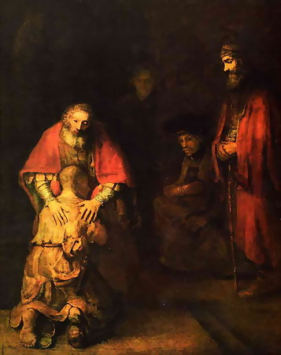
Нравственные функции искусства
Нравственная функция искусства проявляется, прежде всего, в художественной выразительности и идейном содержании. Настоящее искусство выражает в разнообразных художественных формах вечное стремление человека к свободе, справедливости, любви, правде, т.е. к общечеловеческим нравственным идеалам. Правда как нравственная ценность, выраженная средствами искусства, является важнейшим средством коммуникации и общения между людьми. То или иное произведение искусства не может считаться художественным произведением, если у него несовершенная форма, если написано оно невыразительным, серым, скучным языком. Оно не сможет тогда воздействовать на нравственные чувства и эмоции людей, а значит встреча с прекрасным не состоится, художественной коммуникации не бывать.
Возвращение блудного сына.
Рембрандт

Slide 6
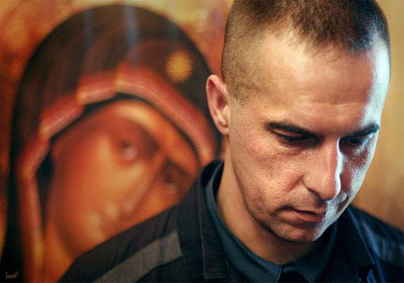
Взаимосвязь религии и нравственности
Нравственный, гуманистический потенциал религии заключается в том, что она выделяет человека из мира природы и возвышает его. Главная позитивная нравственная норма любой религии – требование гуманного отношения к людям. Но религия может привести и к саморазрушению и «омертвлению» разума, «подавлению» способности человека и общества к творческому саморазвитию. Существование религии сопряжено как с объединением этносов, наций, государств, так и с разделением людей на различные «религиозные миры».

Slide 7

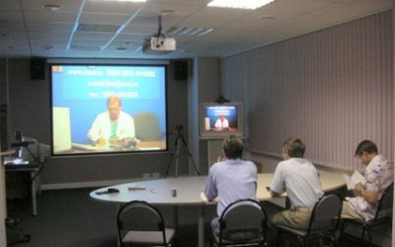
Гуманистическая функция и нравственные основы науки
Гражданская авиация на службе человека
Использование телекоммуникационных технологий в медицине
Наука и её роль в современном обществе постоянно возрастает. Призвание науки – действовать во благо человека. В этом состоит её гуманистическая функция. Новейшие научные достижения широко вторгаются в нашу жизнь. На основе научных разработок создаются и внедряются в массовое производство новые материалы, технические изобретения.

Slide 8
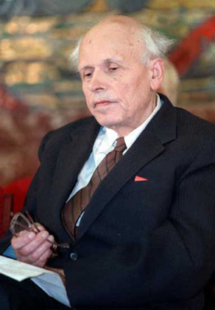
Гуманистическая функция и нравственные основы науки
Задача гуманизации науки неизбежно обращает нас к вопросу о нравственных основаниях научной деятельности. Выдающийся физик и общественный деятель А.Д.Сахаров писал : «Учёный прежде всего – человек. И поэтому мораль, нравственные ценности важней всего – и в личной, и в общественной жизни, и в научной работе».
От учёного требуется бескомпромиссная преданность истине. Но поиск истины не может осуществляться вне связи с моральными принципами и нормами. Ещё в 40-х гг. ХХ в. оформилась определённая система правил, действующих внутри научного сообщества, - этика науки.
А.Д.Сахаров

Slide 9
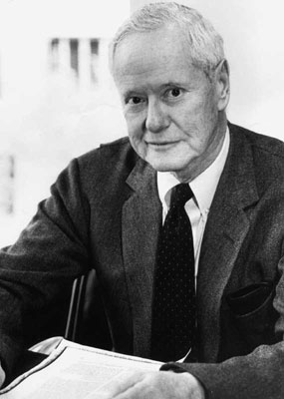
Гуманистическая функция и нравственные основы науки
С точки зрения видного американского социолога Р.Мертона, нормы науки группируются вокруг четырёх основополагающих ценностей:
Универсализм
Истинность научных знаний должна оцениваться по одним и тем же правилам для всех, кто их формулирует.
Общность
Научное знание должно свободно становиться общим достоянием.
Незаинтересованность
Поиск истины для учёного должен быть свободен от соображений личной выгоды.
Организованный скептицизм
В науке нельзя слепо доверяться авторитету, сколь бы высок он ни был.
Роберт Кинг Мертон

Slide 10
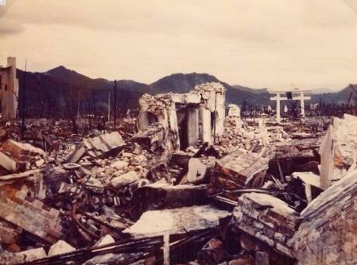
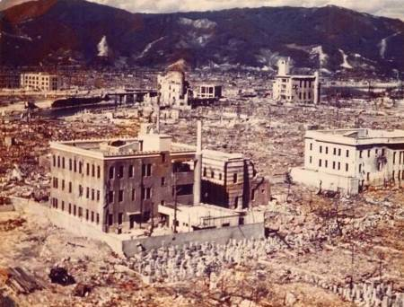
Гуманистическая функция и нравственные основы науки
Разрушения после ядерной бомбардировки Хиросимы и Нагасаки (Япония). Август 1945 г.
С проблемой нравственных оснований науки тесно переплетена проблема ответственности учёного перед обществом. В современных условиях особое значение приобретают активные действия учёных, направленные на предотвращение возможных негативных последствий практического использования научных достижений.

